Slide 1


2023년 8월 25일 Study Meeting
상식 기반 QA 모델에서의 그래프 순환 구조의 영향
Influence of Graph Cyclic structure on Common Sense - based QA models
정지$원$
성균관대학교 인공지능학과
석사과정
jwjw9603@g.skku.edu

Slide 2
Influence of Graph Cyclic structure
Contents
01
Progress
지난 내용
진행 상황

Slide 3
지난 내용
전 미팅 결과
Relation을 Text로 바꾸는 과정에서 문맥이 어색할 경우 오히려 역효과가 발생할 수 있다.
역방향 에지의 역할이 뭐지? 왜 있지?
Cycle Triple 데이터 재배열
전처리 시간이 너무 오래 걸림, 효율적인 코드 -> Multiprocessing, 에지 타입이 “Related to”로만 구성된 사이클은 제외
BM25, DPR 어떻게 사용할지
Retrieval 모델 사용을 위해 QA_context 추출 및 Cycle Passage와 형태 매칭
Notes:
c

Slide 4
진행 상황
Relation 을 Text로 바꾸기
아직 생각이 정립되지 않았습니다.
이 과정에서 계속 어색한 점은 에지(relation)의 역방향을 고려할 때이다.
역방향 에지의 존재부터 생각해보았다.
Knowledge Graph로부터 일련의 과정(preprocessing)을 통해 추출한 Sub graph를 Encoding(GNN)하는 과정에서 필요하다.
예를 들어, ”A -> B <- C”와 같은 V-structured Graph가 있을 때, A의 정보(message)는 C로 propagate되지 않는다.
Propagate하기 위해서 역방향 에지가 추가 되었더라도 propagate 역할 뿐만 아니라 역방향 에지를 학습하는 과정을 거치게 된다.
이는 기존의 KG+LM모델이 역방향 임베딩을 학습했다는 것이다.
역방향 에지를 사이클 그래프에서 생각해본다면?
A -> B -> C -> A와 A -> C -> B -> A 는 다르다.
무방향 그래프일때는 같다. 하지만 방향 그래프일때는 다르다.
A에서 B로 message를 전달할 때 왼쪽 그래프는 바로 전달하지만 오른쪽 그래프는 C 정보와 함께 전달된다.
각 사이클로부터 (head, relation, tail)triple을 가져온다면 서로 다른 triple을 이루고 있다.
서로 다른 triple을 text로 변환한다는 것은 서로 다른 사이클의 정보를 text로 변환하는 것이다.
따라서, 에지의 역방향을 text로 변환하는것은 의미가 있다.
A
B
C
Notes:
c

Slide 5
진행 상황
Relation 을 Text로 바꾸기
그렇다면 어떻게 바꿨지?
“A relation B”인 triple이 있을 때 이것의 역방향을 계속 B relation(reverse) A 형태로만 생각했다. A와 B의 변화는 생각 못했다.
에지 타입에 따라 유기적인 변화를 주어 text로 변환했다.
“A is capable of B”에서 A는 명사, B는 동사로 나온다.
Is capable of 를 “A can B”이란 text로 주었고, 역방향을 ”B(+ing) can be done by A”로 주었다.
A = Bird, B = fly일 때 , 순방향은 “Bird can fy” , 역방향은 ”Flying can be done by Bird”로 주었다.
Fly가 동사로 쓰일 때는 ＂날다” 이지만 명사로 쓰이면 “파리”로 해석될 수 있다.
또 어색한 relation(에지 타입)은 “ A is made of B”의 역방향 “B is the material of A”이 있다.
“A is made of B” 일 때 A는 물품, B는 물품A를 만들기위해 사용된 재료가 대부분이다.
하지만 ”Human is made of Bone”일 때 A는 사람이라 역방향 ” Bone is the material of Human”가 어색했다.
따라서 “A is made of B“<-> “B is used to make(form) A”를 사용해서 material(재료)란 느낌을 제거?했다. (human, person)일 때 form, 나머지는 make.
ㄹㄴㅇㄹ
Notes:
c

Slide 6
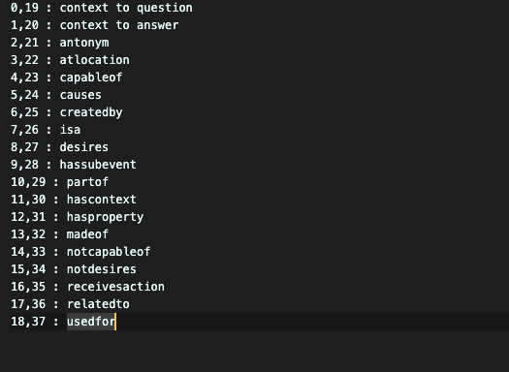
진행상황
Relation to Text
0,19 : context to question | “is context and that is question “ | “is question and that is context” 1,20 : context to answer | “is context and that is answer” | “is answer and that is context”
2,21 : antonym | “is the antonym of” | “is the antonym of”
3,22 : atlocation | “is at location of “ | “ is considered as the location of “
4,23 : capableof | “can” | “ can be done by”
5,24 : causes | “causes” | “is caused by”
6,25 : createdby | “is created by” | “creates”
7,26 : isa | “is a” | “is a”| “is a”
8,27 : desires | “desires” | “desires”
9,28 : hassubevent | “has subevent” | “is the subevent of “
10,29 : partof | “is part of” | “includes”
11,30 : hascontext | “has context” | “is the context of “
12,31 : hasproperty | “has property” | “is the property of”
13,32 : madeof | “is made of” | “is used to make(form)”
14,33 : notcapableof | “is not capable of” | “is not capable of being”
15,34 : notdesires | “does not desire” | “does not desire”
16,35 : receivesaction | “is” | “is”
17,36 : relatedto | “is related to” | “is related to“
18,37 : usedfor | “is used for” | uses
Notes:
c

Slide 7
진행 상황
Cycle Triple 재배열
Nested_node_list =
[[[[0,2,3],…,[]],[],[],[],[]],[],[],…,[]]
1번문제 1번 정답
1번문제
총 학습 데이터 : 9741개
Notes:
c

Slide 8
진행상황
Cycle Triple 재배열
Cycle Triple=
[[[[(0, 0, 2), (2, 36, 3), (3, 19, 0),…],[],],[],[],[],[]],[],[],…,[]]
여기까지 전처리로 진행
Notes:
c

Slide 9
진행상황
Cycle Triple 재배열
Cycle passage=
[[[[‘time is the antonym of year’,’year is related to measure’,’measure is related to time’,…],[],],[],[],[],[]],[],[],…,[]]
데이터가 미니 배치 단위로 들어오기 때문에
학습마다 진행
Notes:
c

Slide 10
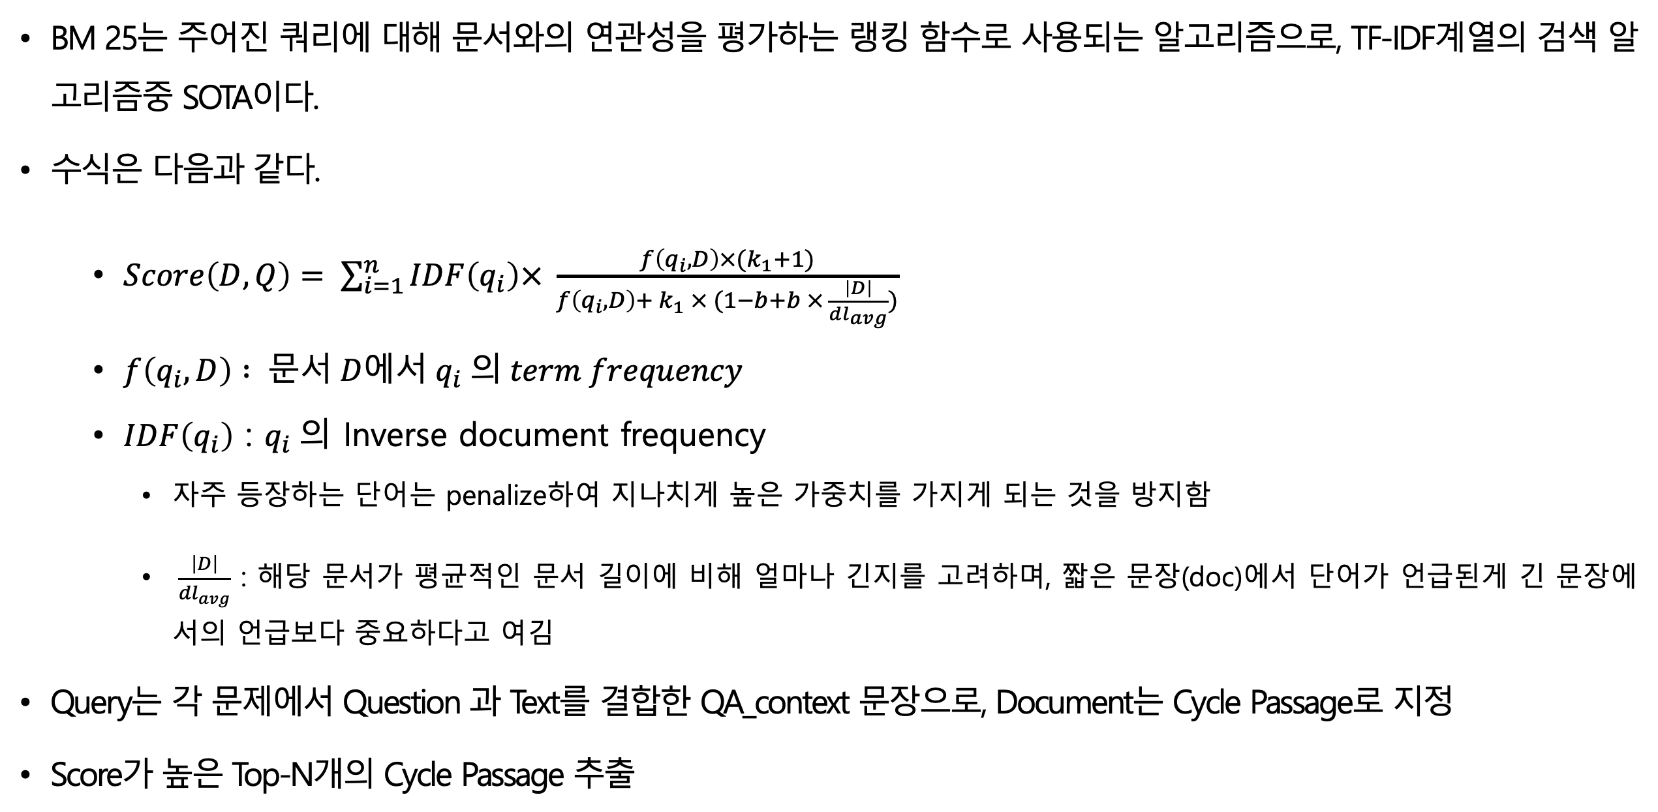
진행 상황
BM 25
BM 25는 주어진 쿼리에 대해 문서와의 연관성을 평가하는 랭킹 함수로 사용되는 알고리즘으로, TF-IDF계열의 검색 알고리즘중 SOTA이다.
수식은 다음과 같다.
$Score\left(D, Q\right)= \sum_{i=1}^{n}{IDF\left(q_{i}\right)× \frac{f\left(q_{i}, D\right)×(k_{1}+1)}{f\left(q_{i}, D\right)+ k_{1} × (1−b+b × \frac{\left|D\right|}{{dl}_{avg}})}}$
$f\left(q_{i}, D\right) : 문서 D에서 q_{i} 의 term frequency$
$IDF\left(q_{i}\right)$ : $q_{i}$의 Inverse document frequency
자주 등장하는 단어는 penalize하여 지나치게 높은 가중치를 가지게 되는 것을 방지함
$\frac{\left|D\right|}{{dl}_{avg}}$ : 해당 문서가 평균적인 문서 길이에 비해 얼마나 긴지를 고려하며, 짧은 문장(doc)에서 단어가 언급된게 긴 문장에서의 언급보다 중요하다고 여김
Query는 각 문제에서 Question 과 Text를 결합한 QA_context 문장으로, Document는 Cycle Passage로 지정
Score가 높은 Top-N개의 Cycle Passage 추출
Notes:
c

Slide 11
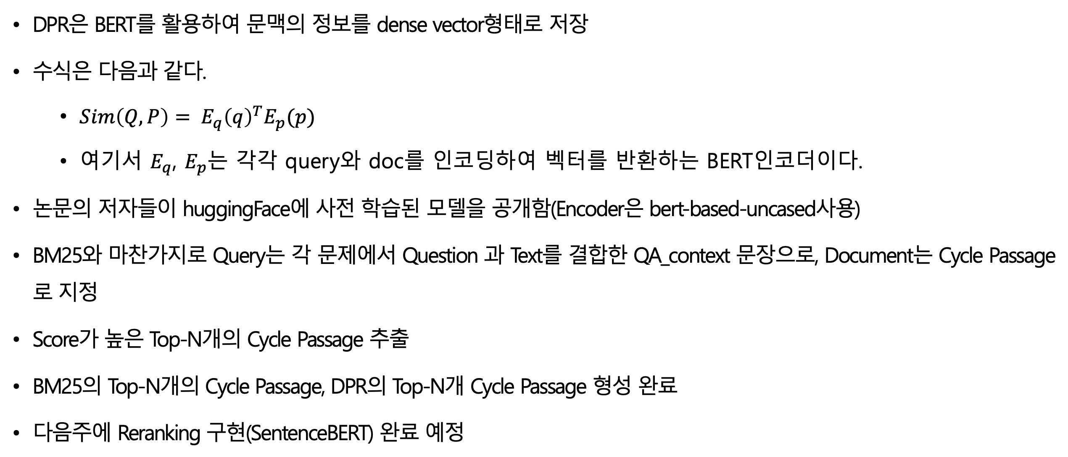
진행 상황
DPR(Dense Passage Retrieval)
DPR은 BERT를 활용하여 문맥의 정보를 dense vector형태로 저장
수식은 다음과 같다.
$Sim\left(Q,P\right)= E_{q}{\left(q\right)}^{T}E_{p}(p)$
여기서 $E_{q}$, $E_{p}$는 각각 query와 doc를 인코딩하여 벡터를 반환하는 BERT인코더이다.
논문의 저자들이 huggingFace에 사전 학습된 모델을 공개함(Encoder은 bert-based-uncased사용)
BM25와 마찬가지로 Query는 각 문제에서 Question 과 Text를 결합한 QA_context 문장으로, Document는 Cycle Passage로 지정
Score가 높은 Top-N개의 Cycle Passage 추출
BM25의 Top-N개의 Cycle Passage, DPR의 Top-N개 Cycle Passage 형성 완료
다음주에 Reranking 구현(SentenceBERT) 완료 예정
Notes:
c

Slide 12
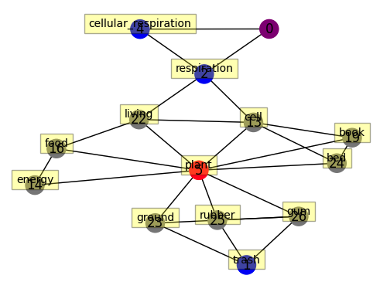
진행상황
Make template(text) about Cycles
respiration – causes - living
living – related to - cell
CP1
cell – related to - respiration
…
…
Cellular respiration's trash
a plant’s treasure
Passage from BM25
cp1
…
https://github.com/dorianbrown/rank_bm25
cp2
cpN
Passage from DPR
https://dl.fbaipublicfiles.com/dpr/
cp1
cp2
…
cpN
+
QA context
Cellular respiration’s trash is a plant’s treasure.
It is used for Query
Notes:
c

Slide 13
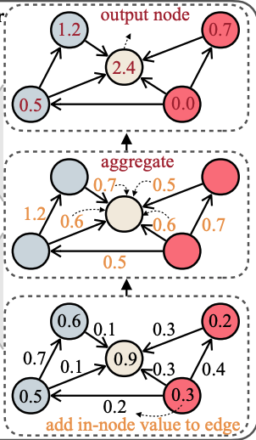
진행상황
Passage from BM25
# N개의 Cycle Passage
https://github.com/dorianbrown/rank_bm25
…
Cross Encoder
cp1
cp2
cpN
Passage from DPR
# N개의 Cycle Passage
https://dl.fbaipublicfiles.com/dpr/
…
cp1
cp2
cpN
https://github.com/microsoft/MSMARCO-Passage-Ranking
+
Reranking
QA context
Cellular respiration’s trash is a plant’s treasure.
여기까지 진행
Cycle Passage 1
Cycle Passage 5
Top-K Cycle passage
GSC
…
Cycle Passage K
Graph Pruning Based Cycle Passage
Top-k개 속하지 않는 or 하위 K개의 사이클에 속한 에지들을 자른다면??
MLP/ attention
MLP는 질문 노드와 답변 노드간의 path를 단순히 MLP에 넣기
Notes:
c

Slide 14
감사합니다
발표 경청해 주셔서 감사합니다
정지원 성균관대학교 인공지능학과 석사 과정
jwjw9603@g.skku.edu

